Slide 1
KÍSÉRLETEK INFRAHANG- ÉS SZEIZMIKUS
MÉRŐRENDSZEREKKEL
FISCHER ANNA
BENKŐ ISTVÁN REFORMÁTUS ÁLTALÁNOS ISKOLA ÉS GIMNÁZIUM, 12.OSZTÁLY, BUDAPEST
SZÖLLŐSI DÁNIEL
ENERGETIKAI TECHNIKUM ÉS KOLLÉGIUM, 10. OSZTÁLY, PAKS
MENTOR: FENYVESI EDIT
ELMÉLETI –FIZIKA OSZTÁLY
2025. 07. 11.

Slide 2
TARTALOM
A kutatócsoport
Raspberry Shake&Boom
A mérés
BME vs. Jánossy-akna
Mikrokontrollerek
Jövőbeni lehetőségek

Slide 3

A KUTATÓCSOPORT
Wigner Fizikai Kutatóközpont
  Részecske- és Magfizikai Intézet
    Elméleti Fizika Osztály
      Nehézion-fizikai Kutatócsoport
      Gravitációfizikai Kutatócsoport
Notes:
ANNA
Nehézion csoport
Gravitációfizikai kutatócsoprt:
-CERN Alice kísérlete (pb-pb atommagok ütköztetése – a Nagy Bummot közvetlen követő kvark-gluon plazma állapot létrehozása pillanatokra)
-Gravitációshullámok detektorainál (LIGO) érvényesülő természeti eredetű háttérzaj detektálása és vizsgálata (relativitáselmélet, gravitációs tér torzítás (?))- megvan oldva a rezgés minimalizálása (tükröknél) de monitorozni kell (zaj: elektromágneses, szeizmikus és infrahangok)
Infrahang:
-20 Hz alatt
-gravitációshullám detektorokban zajként jelenik meg (LIGO, Einstein teleszkóp)
-bizonyos zajforrások = infrahangok (föld alatti járatrendszer is befolyásoló – saját rezgések kialakulása(?))

Slide 4
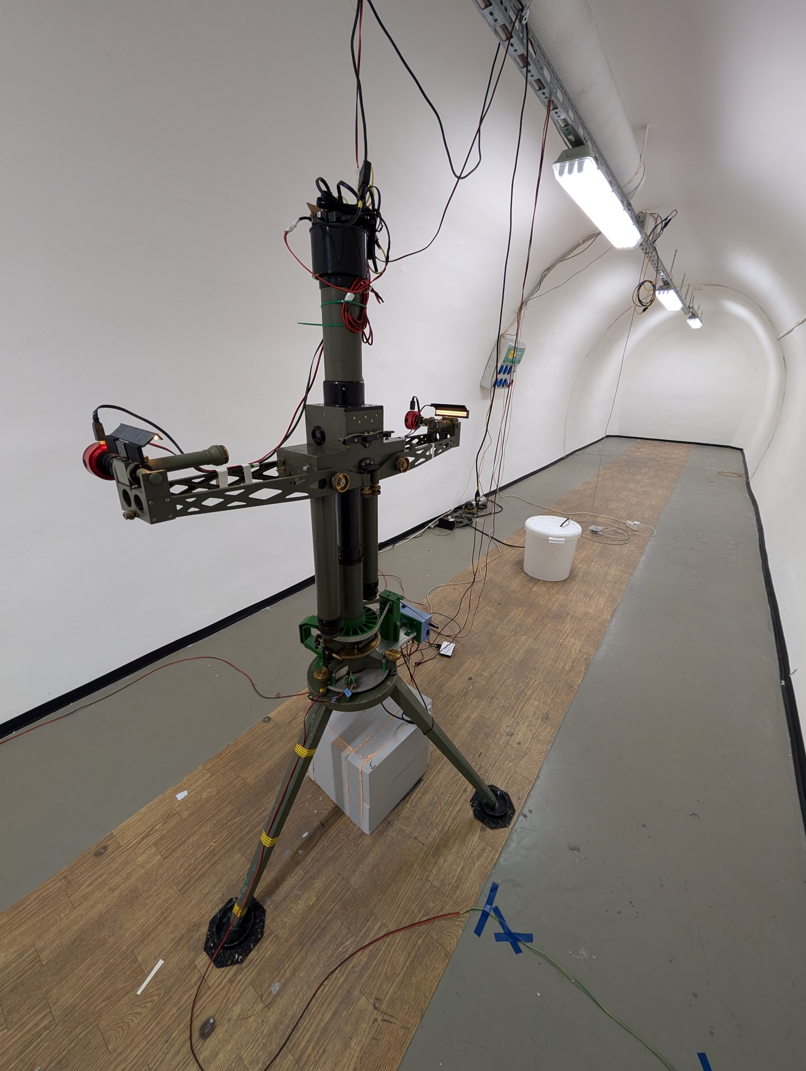
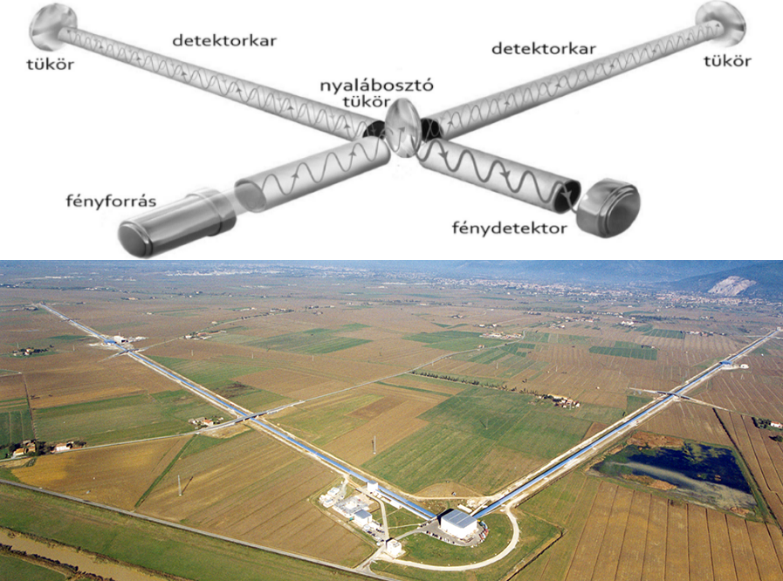
A KUTATÓCSOPORT
Gravitációshullám detektor (Virgo, Olaszország):
Eötvös inga (Jánossy Labor):
Notes:
ANNA
-Grav.hullám – 2015
-Minden egyes megfigyelési időszakot követően javítottak az érzékenységen
-Korai detektálás – a detektorok alacsony frekvenciás zaját csökkenteni kell – mérőeszköz kell amivel a zaj forrását meg lehet figyelni
-Egyik típus: levegőben terjedő infrahang hullámok
-Mérés infrahang mikrofonnal (egy ilyennel ismerkedtünk meg)
-pl: olaszo-i adVirgo környezetében (háttérzaj monitorozás)
-műszerek tesztelése: akna -3-dik szintje
-Megismerkedtünk: a laborral, ottani mérésekkel, infrahang-mérőrendszerek működésével, azok jeleit elemzi szoftverekkel

Slide 5
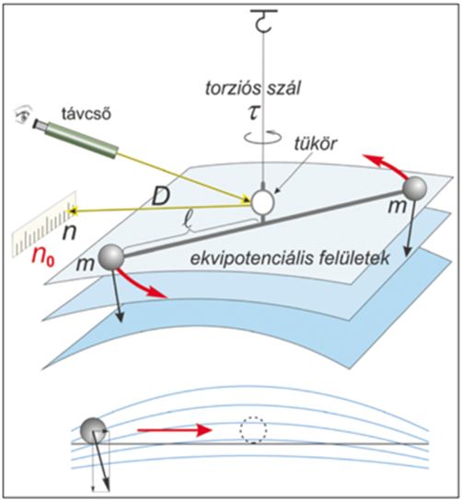
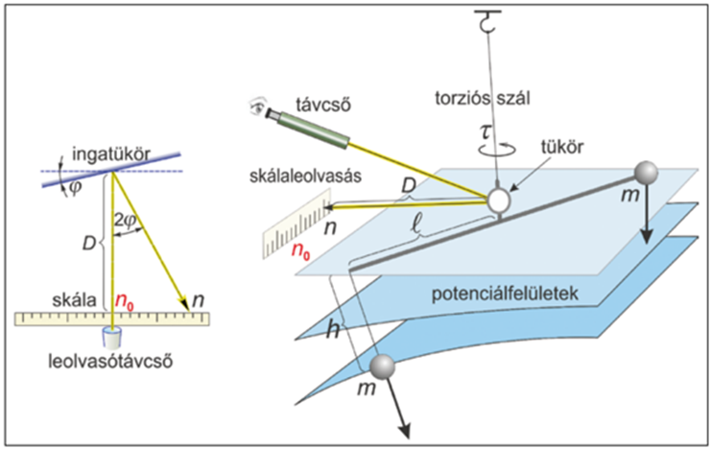
KUTATÓCSOPORT – EÖTVÖS INGA
Coulomb inga működési elve:
Eötvös inga működési elve:
Notes:
-Coulomb: 1 ekv. Felület
-Eötvös: észlelhetők a felületek közti különbségek – felderíthető a teljes gravitációs tér
2 kar: gyorsabban megfigyelhetők a változások
Körülöttünk lévő newtoni gravitációs tér vizsgálatára
-Newtoni gravitáció: hétköznapi körülmények = teljesen jól leírják a jelenségeket
-Nagy tömegeknél (pl: fekete lyukak, neutron csillagok) figyelembe kell venni a tér idő görbülete miatt (ez maga a gravitáció) a relativisztikus hatásokat (már a GPS-eknél is)
Grav hullám: neutroncsillag párok/fekete lyuk párok/ n.csillag-fekete lyuk párok energiaveszteségei (egymás körüli keringés miatt), de csak összeolvadásnál detektálható egyértelműen (még)
Nagyon érzékeny: sűrűségváltozások (gravitációs változás), szeizmikus rezgésekre

Slide 6
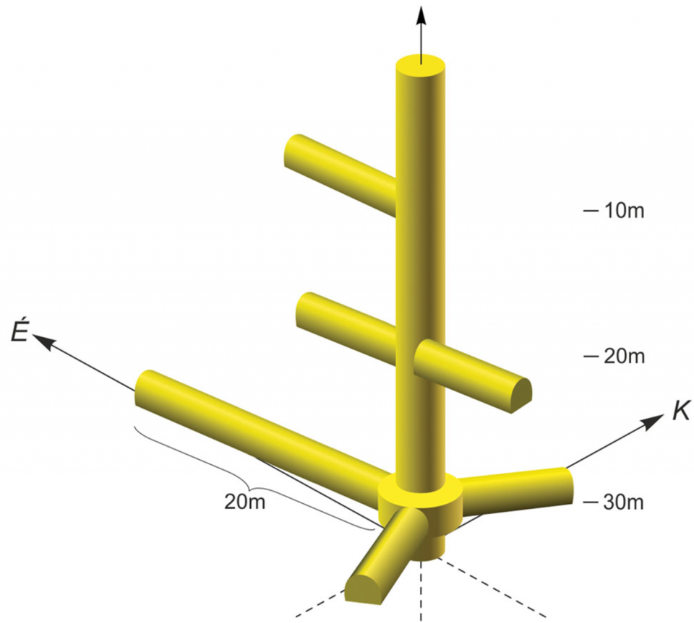
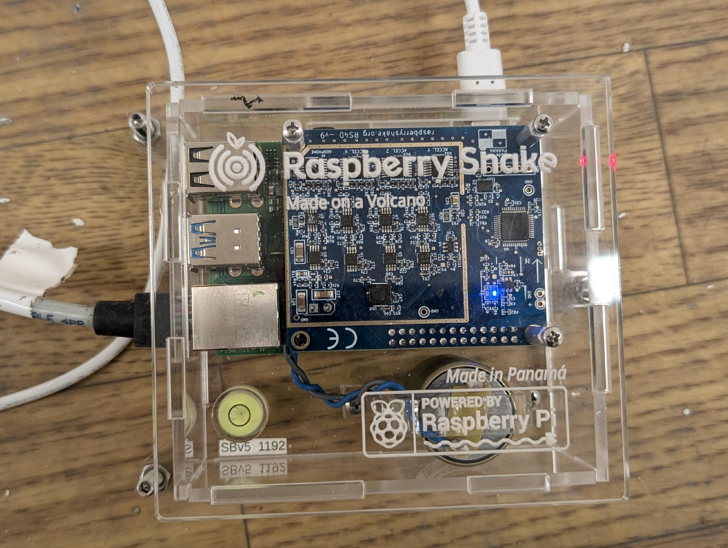
A KUTATÓCSOPORT – JÁNOSSY AKNA
Ott folyó aktuális mérések:
Felépítése:
Notes:
ANNA
Jánossy Lajos Földlatti Laboratórium:
-Jánossy Lajos: kozmikus müonok és más kozmikus nagyenergiájú részecskék mérése = világhírnév, + egyfotonos interferencia kísérletek (fény kettőstermészetének 1. közvetlen igazolása – 1 foton képes interferálni önmagával)
40’s, 50’s: UK-ban kutat – legyen Mo-n egy nukleáris vagyis magfizikai kutatóintézet – Központi Fizikai Kutatóintézet – ekkor Dublinban (Schrödinger mellett) – otthon a helye és építenek akkora tornyot amivel kutathat DE építsék lefele (legenda)
Vesztergombi Nagyenergiás Fizikai Laboratórium része
50’s években készült
Magyar Néphadsereg végezte az építés nagyrészét
30m mély, 6m átmérőjű (henger)
Fal: 40 cm vasbeton (egyfajta atombunker?) – nem szökik be/ki gammasugárzás vagy keresetlen sugárzás
-10m: 20 m2
-20m: 2*20m2
-30m: 2*20m2, 50m2 (tárók) – 150m2 hasznos alapterület
Elrendezés: valami direkt egymás alatt, valami direkt elforgatva – mérésekhez
80’s-ig – kb. kövi évezredig (?) nem használták (ekkor indultak a müontomográfiás kutatások) – gombák, víz,
Ma: modern elektromos hálózat, távvezérlésirendszer, korszerű klíma, gázvezetékek (mérésekhez), szellőzés, szünetmentes tápegység, lift, vészkijárat
Ma már nagyon drága lenne a semmiből létrehozni
Állandó 13C, max 80% pára
Ismert geológia és geometria – ideális a mai mérésekhez
Szeizmométer = földrengésmérő
Alacsony hátterű nukleáris mérés
Modernizált (2 nagyságrenddel érzékenyebb + automatizált) Süss Nándor-féle Eötvös inga – 2 folyamatos képolvasását lehetővé tevő kamerával – földrengések előrejelzése (pl: Görögország)

Slide 7
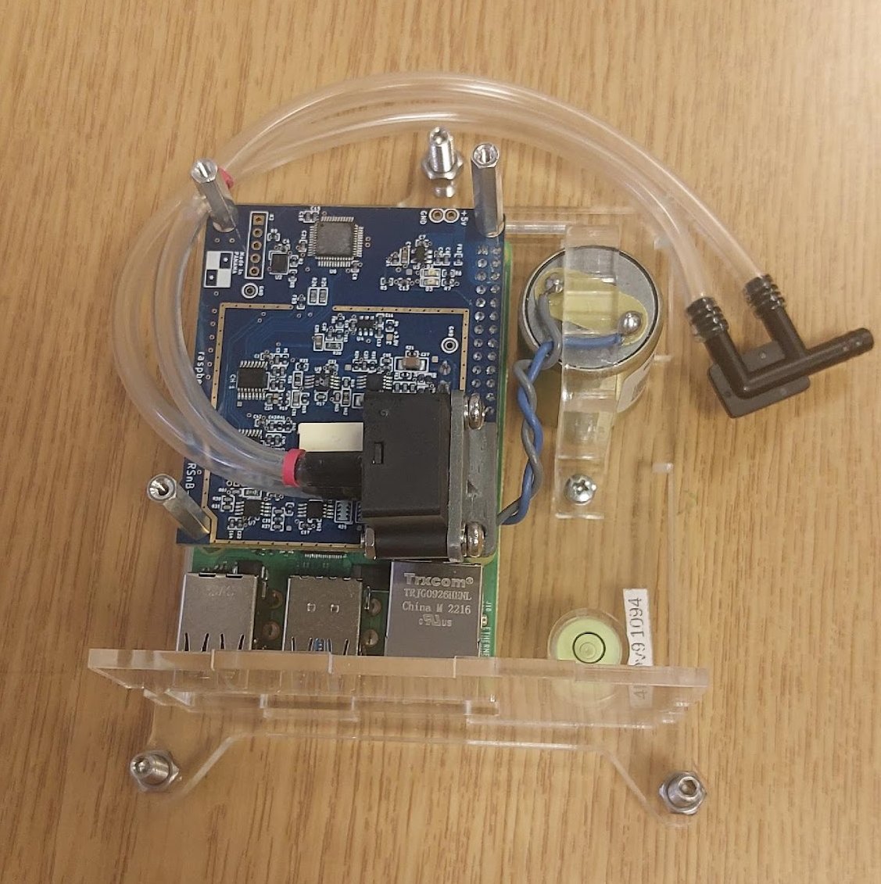
RASPBERRY SHAKE&BOOM - FELÉPÍTÉS
Áramköri lap
Geofon
Infrahang szenzor
Raspberry Pi
Vízmérték
Notes:
DANI
Kisméretű földrengésmérő műszer
Alapja egy Raspberry Pi miniszámitógép (áramköri lap alatt) – táp, internet, usb vagyis kiolvasó csatlakoztatható hozzá
2 mérő modul:
-geofon
-infrahang szenzor = differenciális nyomásmérőműszer
Kalibrálás: vízmérték
Kisdobozba helyezhető
Benti használatra
Van kinti használatra készült is de annak doboza vízálló, megvédve a műszereket

Slide 8
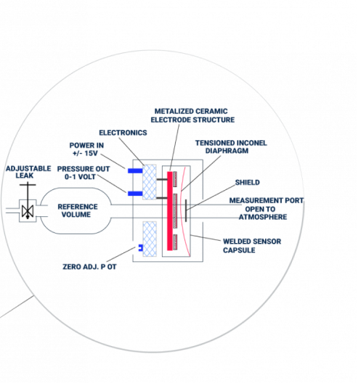
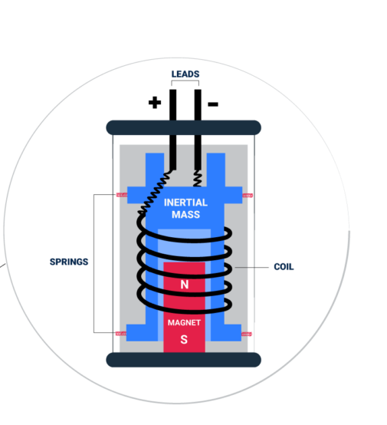
RASPBERRY SHAKE&BOOM - MÉRŐMODULOK
Infrahang szenzor:
Geofon:
Notes:
DANI
-Differenciális nyomásmérő (infrahang szenzor): két bemenete van (az egyik a referencia), ezáltal nyomáskülönbség mérésére alkalmas, amelyből következtetni lehet alacsony frekvenciás rezgésekre (pl. földrengések); a két különböző nyomás érték eltéréséből adódóan a membrán behajlik, amely a geofonhoz hasonlóan átalakítja a jelet (ADC)
-Geofon: egy mágnesből, egy tekercsből és egy mozgó tömegből áll; a szeizmikus rezgések hatására a mozgó szerkezet feszültséget indukál; az analóg jelből egy áramkör segítségével digitális jel készíthető, amely kielemezhető geofizikai szempontból

Slide 9
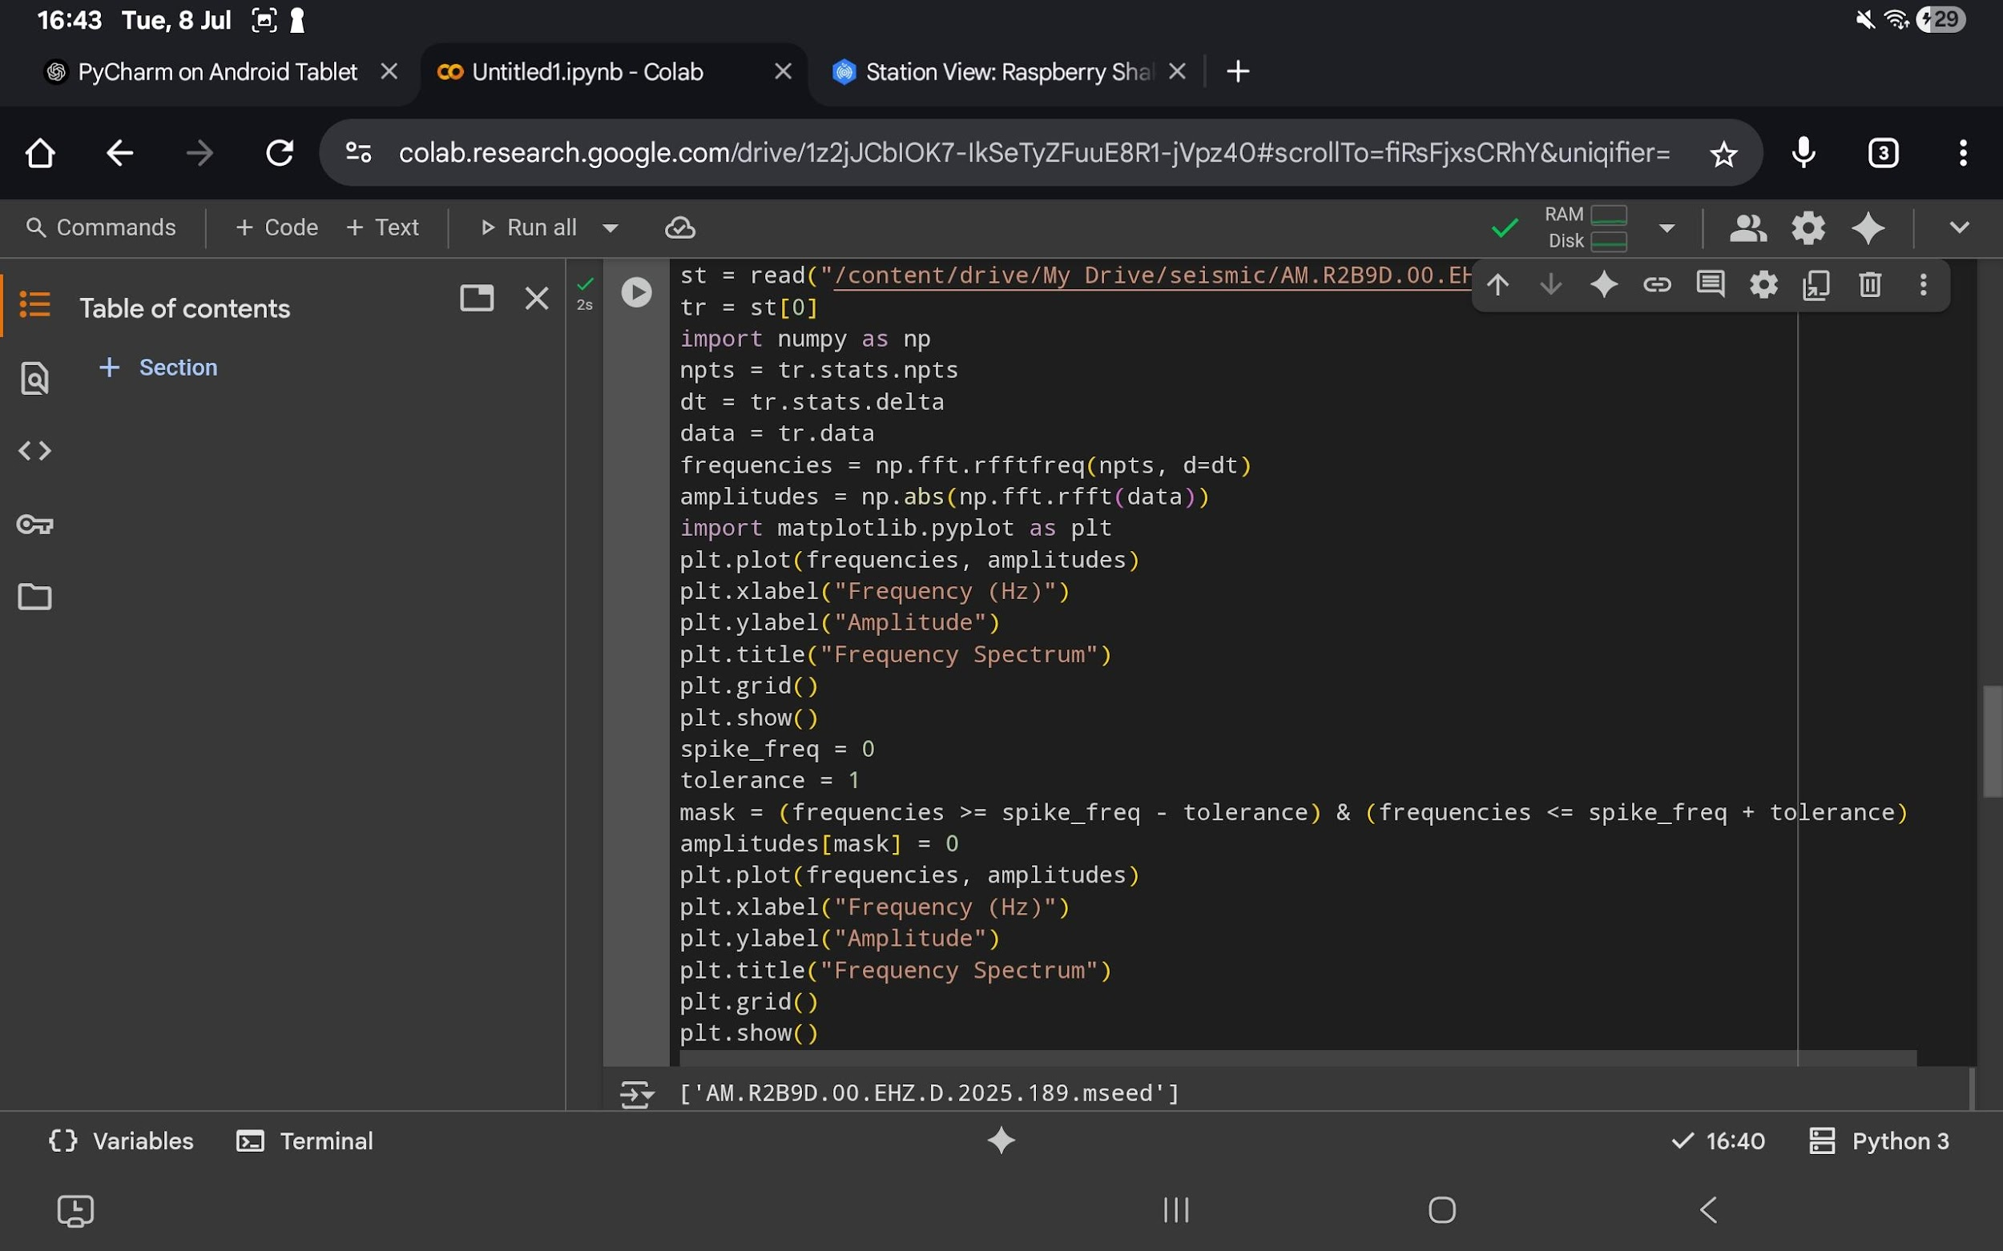
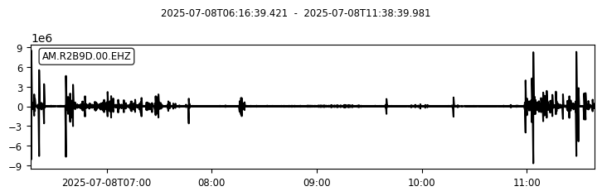
A MÉRÉS - KIOLVASÁS
Programnyelv: Python
Szükséges: Obspy
Formátum: mseed
Notes:
ANNA
-Pycharm telepítése
-Probléma:
Anna: nem volt gép csak tablet - android rendszerre nem lehet telepíteni csak Termux-t vagy a Google Collabon vagyis felhőn keresztül lehet pythonban programozni – de gyakran felejt és magától ír be betűket/szavakat (ez lehetett a tablet problémája)
Dani: nem minden gép képes a Pycharmon belüli kiegészítő csomagok (Obspy) telepítésére (Anna gépe sem tudta később telepíteni)
-Végül főleg Collabon dolgoztunk
-Rákapcsolódva lehívhatók az eddigi mérések (mi mérésünk: 3-mas épület 3. emeleti irodája 07.08.8:16-11:38)
-Mseed formátumú fájl – obspy-jal beolvasható a python kezelőfelületébe
-Legenerálhatunk egy amplitudó-idő grafikont (IDŐSOR) (mértékegységeket nem állítottuk be (nem kalibráltuk), de ez külön a kódban megadható, így viszont most a fájl saját mérőszámai láthatók a diagrammon)
-Bevezető mérés (rendszer megismerése)

Slide 10
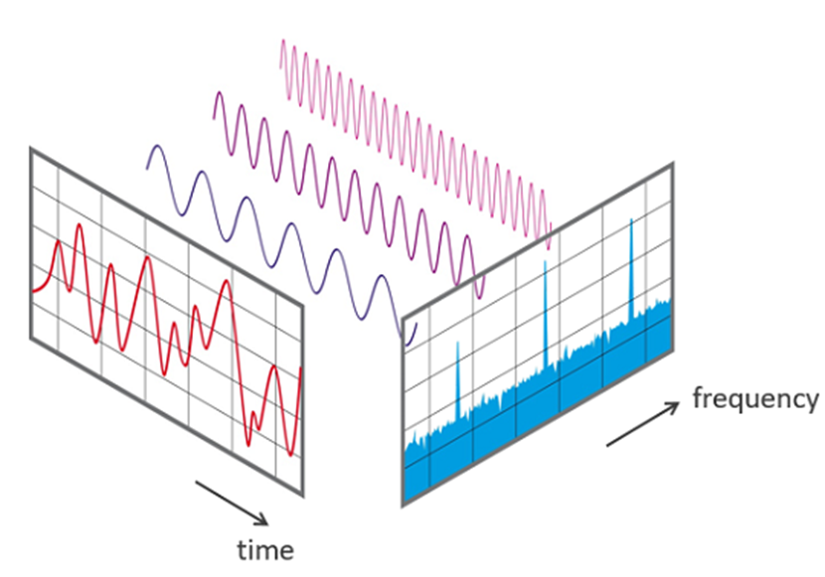
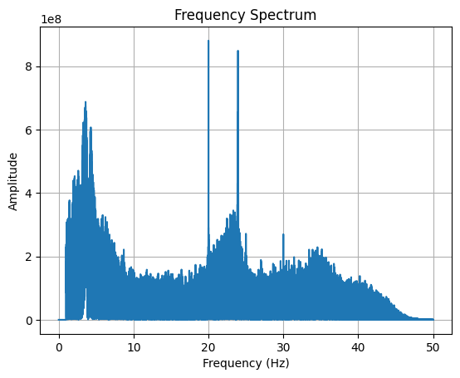
A MÉRÉS– FOURIER TRANSZFORMÁCIÓ
Hogyan működik:
Notes:
ANNA
-Minden hullám elemi szinuszhullámokból épül fel
-Ezzel az eljárással egy jel időbeli eloszlását áttranszformálhatjuk frekvencia szerinti eloszlásra, így szétválaszthatóvá válnak a jelben fellépő szinusz hullámok.
-Ez tulajdonképpen végig próbál minden lehetséges szinuszt, és ha eredményként nem nullát kap az azt jelenti, hogy ilyen frekvenciájú szinusz szerepel a jelben. Ezután vizsgálja ezen frekvencia amplitúdóját.
-Ezáltal felállítható egy olyan spektrum amin a frekvencia és az amplitúdó jelenik meg
-Átláthatóbbá teszi az adatokat

Slide 11
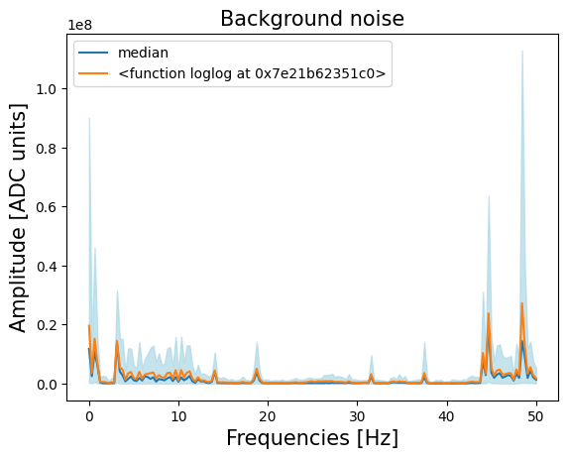
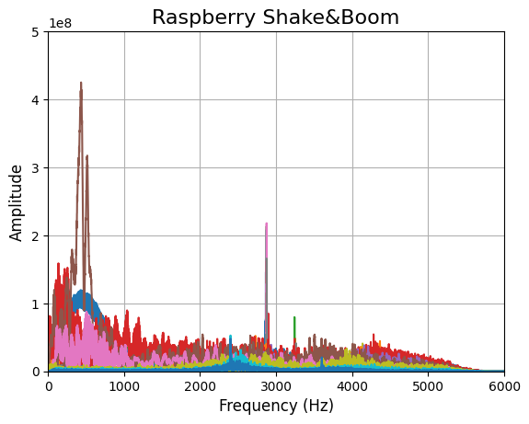
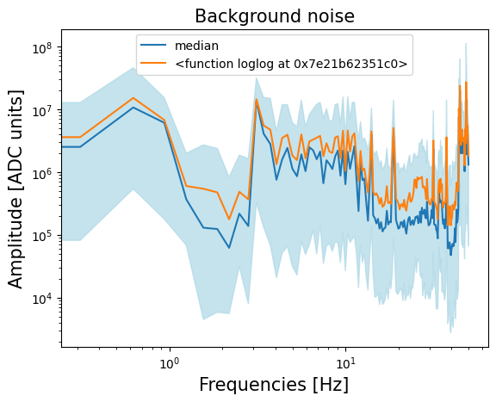
A MÉRÉS- FELDOLGOZÁS
Notes:
DANI
statisztikus jelfeldolgozás
-nyquest tétel
-2 perces intervallumok (külön szín)
-Kiszámoltuk az egyedi spektrumokat
-medián, átlag, 5%, 95% (percentilis)- veszi minden 2 perces adatcsomag ezen jellemzőit
-Függvényérték – mindig a különböző frekvenciaértékekhez tartozó statisztikus jellemzők
Egyszerű plot paranccsal: felső – nem szolgáltat egyértelmű információt a kiugró értékek miatt
Loglog: alsó – a medián mindig kevesebb mint az átlag = a kiugró értékek miatt jobb a mediánnal számolni, mert ezek elviszik az átlagot

Slide 12
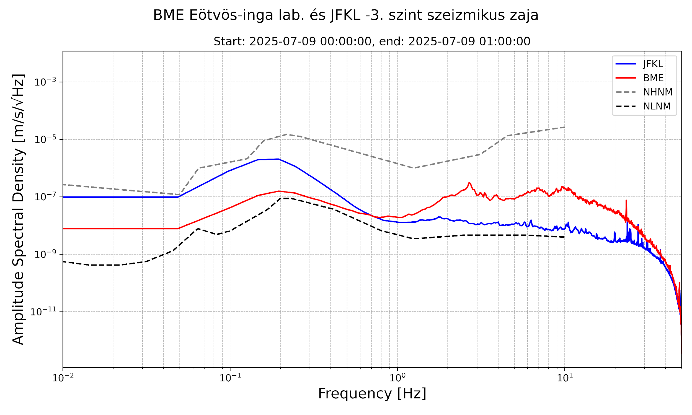
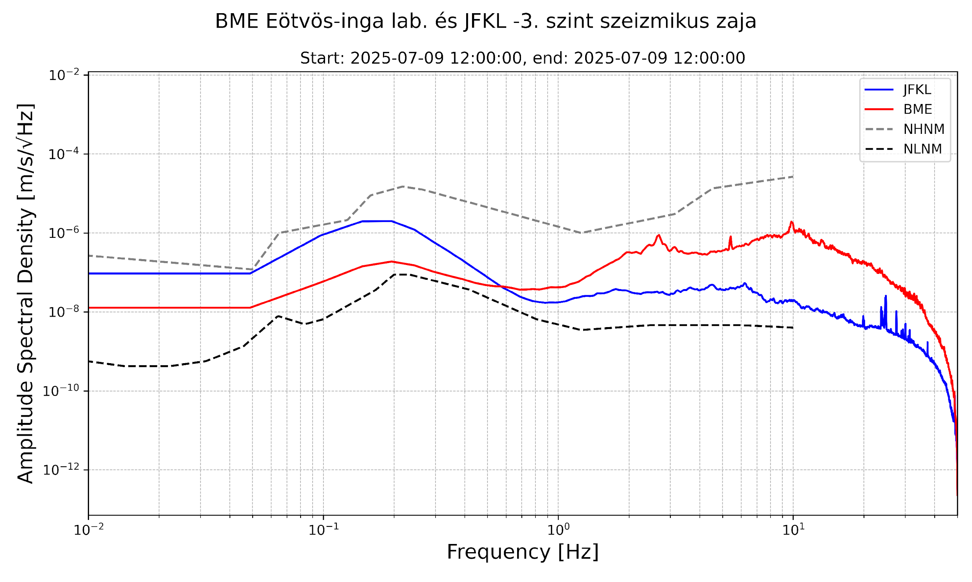
BME VS. JÁNOSSY AKNA
24:00-1:00:
12:00-13:00:
Notes:
DANI
Kalibrált görbék
Kék=Jánossy
Kis frekvenciás rezgések – akna körüli földlemezek mozgása ‚döntögethetik’ az aknát
Piros=BME
Nagy frekvenciás rezgések – Városi zajforrásokra jellemző értékek
Föld átlagos szeizmikus zaját jellemző alsó/felső határa
20 Hz felett: valamiért lecsap (ok: egyenlőre ismeretlen) – egy szűrő miatt (nem sikerült még jól beállítani (időhiány), de használata szükséges)
Kb. 10 Hz-ig a valóságot méri – vissza lehetne alakítani az eredeti jelre
m/s/Hz^3:?????????
Kiugrások: pontosan utána lehetne járni mi okozza (lényegesek a BME esetében)
Egyértelmű: BME zajosabb (városi környezet) a nagy frekvenciás tartományon (meglepő, hogy alacsony frekvencián nem dominál)

Slide 13
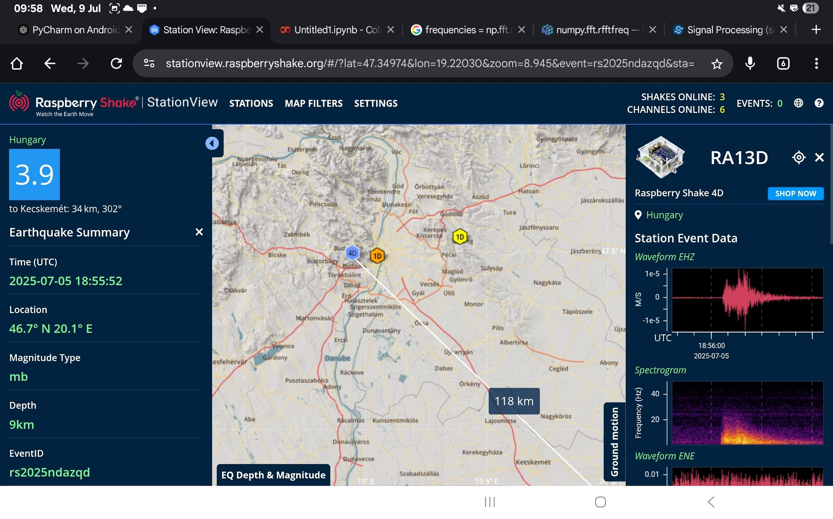
ÉRDEKESSÉG: FÖLDRENGÉSEK MEGFIGYELÉSE OTTHONRÓL
Notes:
ANNA
Minden beregisztrált Rp S&B mérései megtekinthetők
Minden észlelt földrengés megtalálható ott pár napra visszamenőleg (1 hét?)
Pl jól látszik hogy a különböző irányokban és távolságokban másképpen érzékelnek a műszerek
Földrengés = egyértelmű kiugrás a mérés idő és frekvencia szerinti grafikonján
Közelünkben: Jánossy-akna (D4: 3 gyorsulás csatorna+1 geofon csatorna), BME (D1: geofon csatorna ) (SB: Shake and Boom)

Slide 14
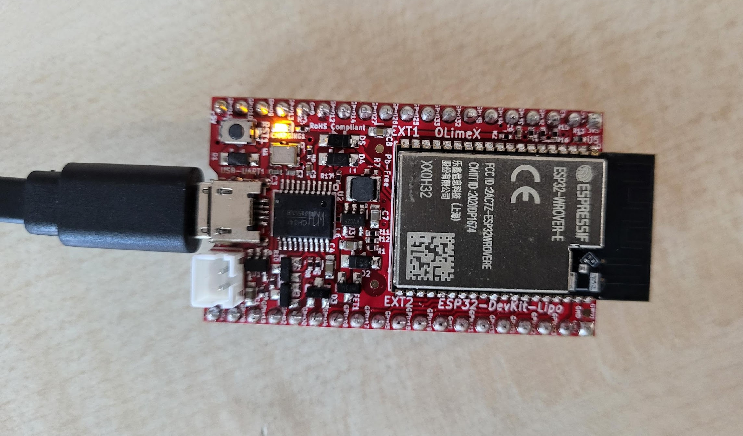
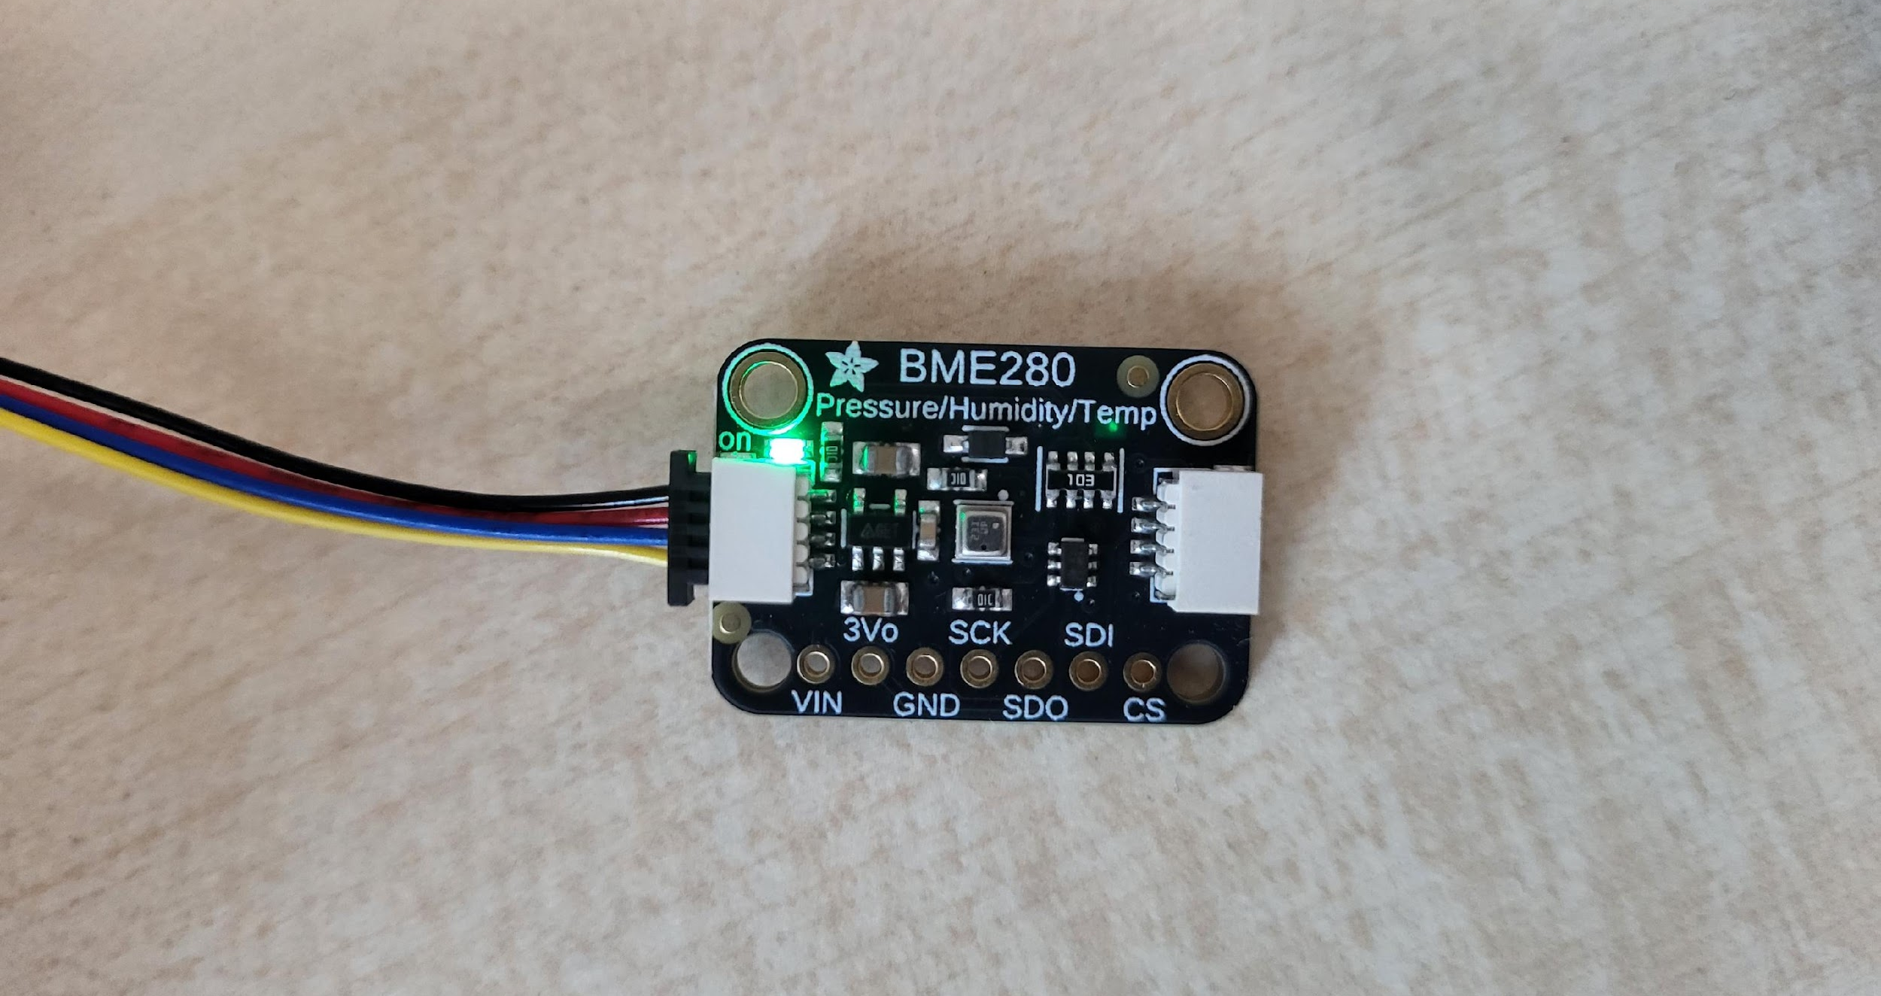
MIKROKONTROLLER – ESP32 + BME280
ESP32-WROWER
ADAFRUIT BME280
Notes:
ANNA
-A mérések gyakran (általában?) állandó emberi felügyelet nélkül zajlanak
-Befolyásolók lehetnek a környezetben végbemenő állandó apróbb változások
-Állandó monitorozása a mérés környezetének segíthet a mért adatok feldolgozásában (és értelmezésében)
-+ha a környezet jellemzői mesterségesen befolyásolhatók mint a Jánossy akna egyes táróiban a páratartalom akkor azért is hasznos lehet, hogy állandó körülményeket lehessen fenntartani vagy mindig a mérés szükségleteihez igazítani a azokat és könnyen ellenőrizni
-Erre jó a mikrokontroller és a hozzákapcsolt szenzorok
-Az ESP32-WROVER egy erőteljes rendszerchip (SoC) az Espressif-tól, amelyet széles körben használnak IoT (Internet of Things) projektekben, mivel figyelemre méltó feldolgozási teljesítménnyel, alacsony energiafogyasztással és beépített vezeték nélküli kommunikációs lehetőségekkel rendelkezik. – ez maga a mikrokontroller. Erre kapcsolhatunk rá többek között szenzorokat.
-Ilyen szenzor az ADAFRUIT BME280-as szenzora amely egyszerre képes hőmérsékletet, páratartalmat és légnyomást is mérni

Slide 15
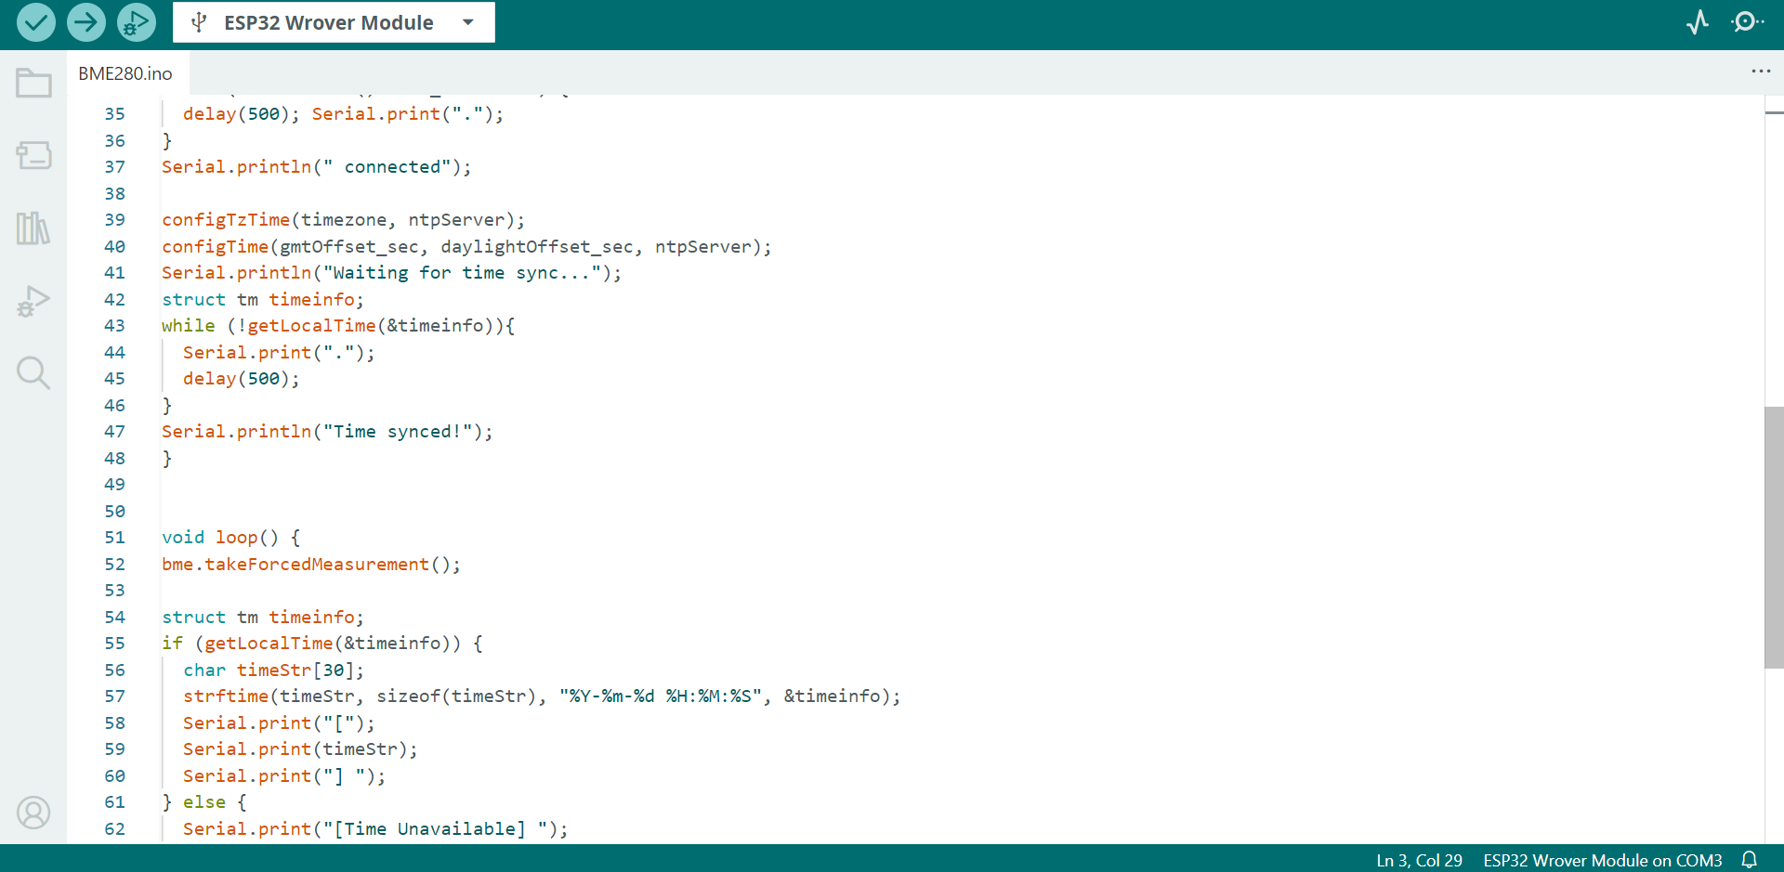
MIKROKONTROLLER – ARDUINO IDE
Notes:
DANI
-A kontroller programozása többek között az ARDUINO saját kezelőfelületén az ARDUINO IDE-n lehetséges
-C++-ban kell dolgozni
-Előnye: külön kezeli az egyszeri futtatásos parancsokat a kód elején (void setup()) és azokat melyeket bizonyos időközönként meg kell ismételnie (delay (), void loop())
-Érdemes: próbaparancs futtatása (nálunk: beépített LED villogtatása- VIDEÓT BESZÚRJUK?) mert gyakran maga az USB kábel csak tápot szolgáltat és infót nem továbbit és külön beállítást igényel a kontroller azonosítása is (gyakran nem az alapértelmezett az, már a kódolás elején)

Slide 16
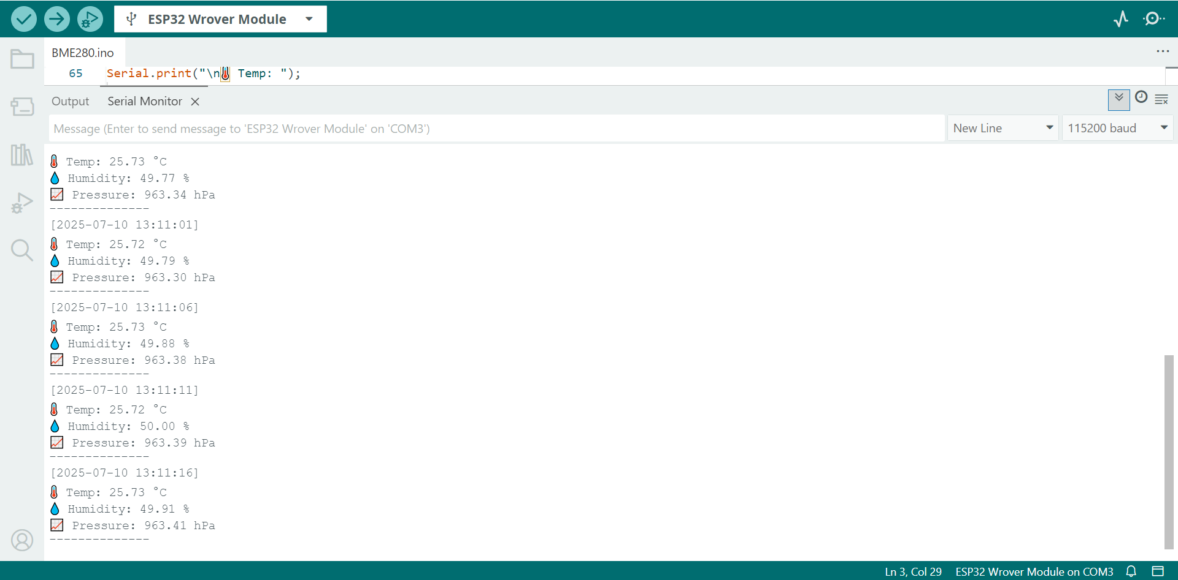
MIKROKONTROLLER - EREDMÉNYEK
Notes:
DANI
Siker
-5 mp-ként mér
-NTP szerinti időt ír ki (külön kalibráltuk a magyar és azon belül is a nyári időzónához)
-Wifi-hez csatlakozik

Slide 17
JÖVŐBELI LEHETŐSÉGEK
Adatbázis létrehozása
Megfelelő tartódoboz
Weboldal
Állandó kijelző
Speciális körülmények
Áramellátás
Ideális mintavételezés
Notes:
KETTEN (?)
Nem írtam le de meg kell majd csinálni: NTP idő folyamatos kalibrációja
Terv: monitorozó szenzorrendszer létrehozása a Jánossy-aknában
-Adatbázis létrehozása: mentse az adatokat (most csak elvesznek), később visszakövethetők legyenek az események (a mérések kiértékelésénél hasznos lehet)
-Megfelelő tartódoboz: 3D nyomtatott tartódoboz tervezése (szenzornak saját nyílás kell!) – így csökkenthető a szenzor által a konzolból felvett hő
-Weboldal: távolról is megfigyelhetők legyenek a szenzorok mérései
-Állandó kijelző: az aknában egyszerűen leolvashatók legyenek az adott időbeni adatok
-Speciális körülmények: hogyan viselkedik a szenzor például telített levegőben
-Áramellátás: most csak a számítógépbe bedugva kap tápot, később önálló áramellátást kell neki találni
-Ideális mintavételezés – függ a szenzor típiusától és a környezettől + energiatakarékosság
Nem írtam le de felmerült: a WIFI-n lekért NTP idő helyett más, internetet nem igénylő óra használata

Slide 18
Köszönjük a figyelmet!

